Slide 1
“柯尔莫哥洛夫复杂度”😇
数据结构课程项目报告
胡志峰, 16307130177

Slide 2
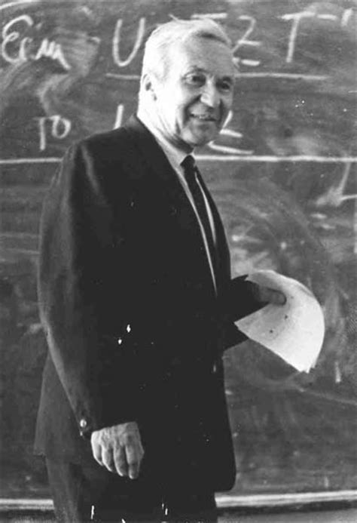
简介
1-3, 使用基于算术编码 (Arithmetic encoding) 的部分匹配预测压缩算法 (Prediction by Partial Marching).
3671 字节 (3.58 kB).
12312 字节 (12.0 kB).
26470 字节 (25.8 kB).
解压代码 1020 字节 (1.0 kB).
4, 97字节.😏
5, 你懂的.🙄
6, 7, 8, 9, 10. 😝

Slide 3
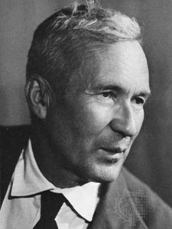
分享
主要分享一下数据压缩是怎么做的吧.🍻
目的是为了让大家听懂🙉
听不懂的地方大概就是不重要的地方🙈
Emm, 会的同学可以睡觉了😴或者帮忙补充下吧~
大概内容.
算术编码, 从入门到蒯WNC.
PPM, 从懵逼到亲自手撸一个.
数据压缩, 从下跪到伏地膜.

Slide 4
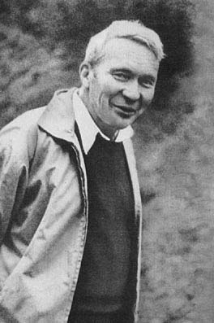

编码
一个产生服从独立随机分布符号的信号源正在源源不断地产生符号😲
比如抛一个n面的骰子🎲
请你给每个符号确定一个二进制编码, 使得平均意义下每个符号的编码长度(BPC, Bits Per Character)尽可能小.
理论下限.
上述那个最优BPC的值就是信源的熵.

Slide 5
编码 (cont’d)
假设每个编码的概率分布P = {p1, ..., pn}，则每个符号的信息量为
也就是说, 如果你想最小化BPC, 那么该符号至少用这么多个bit编码.
这是为啥? 我不服!
香农教我做人.

Slide 6
编码 (cont’d)
如何最小化BPC?
出现概率高的符号给短点编码, 反之长点就长点吧(单调性)
编码长度不能为负对吧(非负性)
编码总长度是各个部分长度的和(加和性)
香农从数学上，严格证明了满足上述三个条件的信号源的编码长度必然不小于其信息熵, 而且这个信息熵具有唯一的形式.

Slide 7
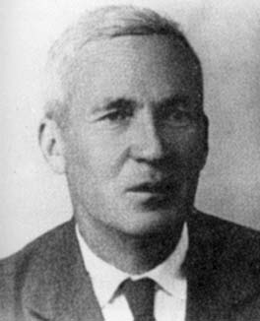
哈夫曼编码
想必大家都知道了. 不会的请去回去参加NOI2015🤷
一个问题
假设某文本有A, B两个符号, A出现99次, B出现1次. 请你使用哈夫曼编码压缩这个文本.
这个是送分(ming)题.
哈夫曼编码虽然是最优编码, 可惜编出来的码长度都是整数.
哈夫曼编码下限: -log(p_i)下取整加一
那还能用分数个bit编码不成?

Slide 8
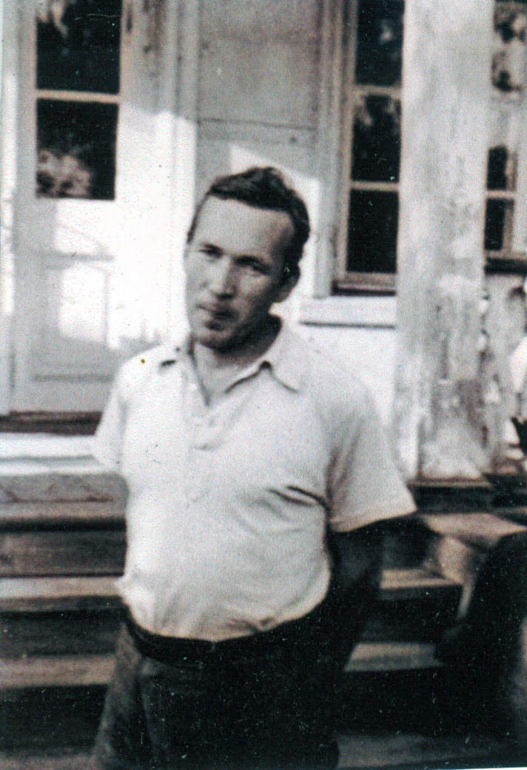
算术编码
Dei!
思想: 用[0, 1)之间的一个小数来表示任何文本.
只要你告诉我每个符号的出现概率即可
听上去很玄学, 其实是个很简单的过程.

Slide 9
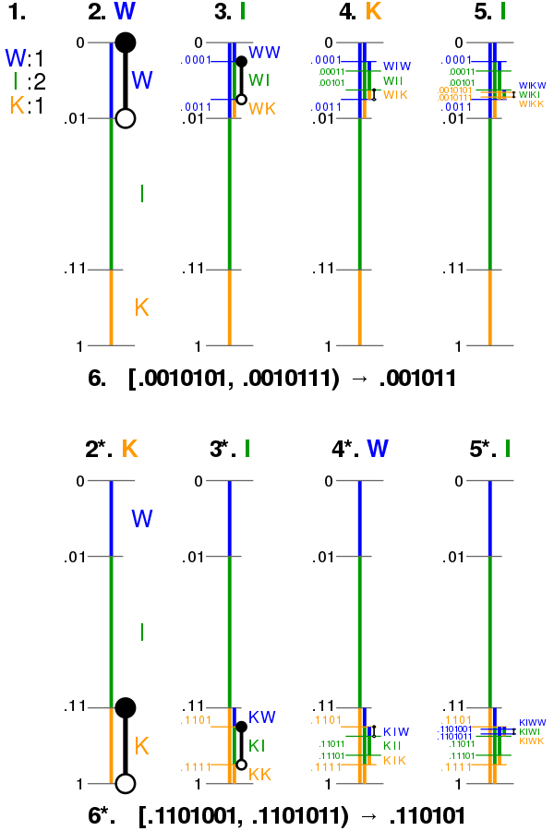
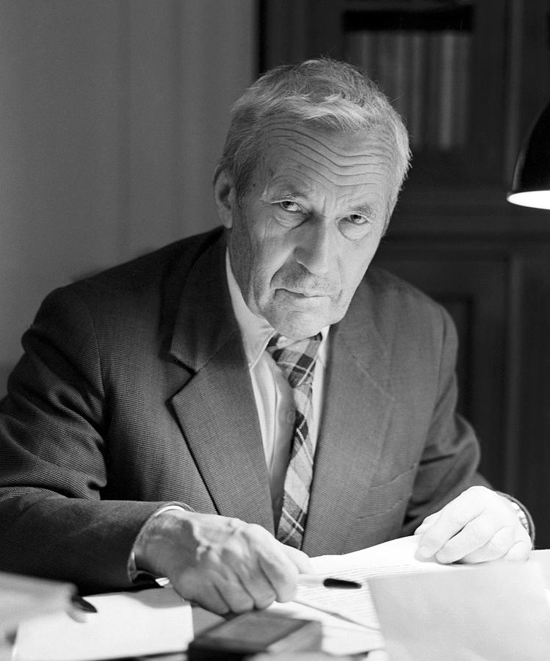
算术编码 (cont’d)
从实数区间[0,1)开始
按照符号的频度将当前的区间分割成多个子区间
根据当前输入的符号选择对应的子区间, 然后从选择的子区间中继续进行下一轮的分割
不断的进行这个过程, 直到所有符号编码完毕
对于最后选择的一个子区间, 输出属于该区间的一个小数
这个小数就是所有数据的编码

Slide 10
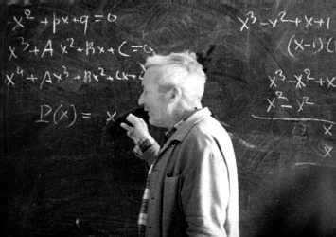
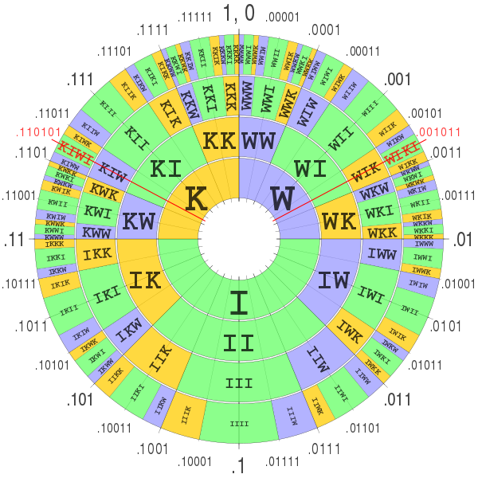
解码
算术编码进行解码时仅输入一个小数
码前首先需要对区间[0,1)按照初始时的符号频度进行分割
然后观察输入的小数位于那个子区间, 输出对应的符号
择对应的子区间, 然后从选择的子区间中继续进行下一轮的分割
不断的进行这个过程, 直到所有的符号都解码出来
整个过程相当于编码时的逆运算

Slide 11
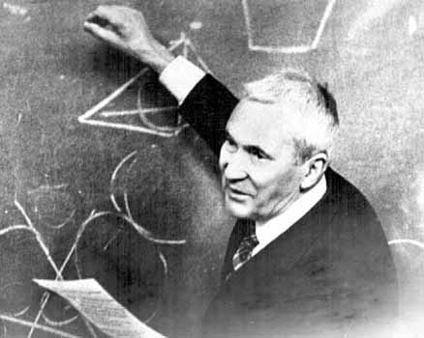
算术编码的优点
每一步按照给定的概率划分区间, 大的概率划分大一点, 小的概率划分小一点. 99%, 1%划分不是梦!
从而每次如果按走到大区间, 显然区间缩小地很慢, 取一个小数来表示所需要地位数会越短
很好证明在文本长度趋向无穷时平均每字符所需位数趋近于最优BPC.
每一步可以方便地选择概率划分区间, 这就意味这我们可以随时更新我们对字符的生成概率的知识.
数据结_
“构”(99%), “婚”(1%)
我爱上_
“网”(99%), “机”(1%)

Slide 12
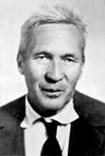
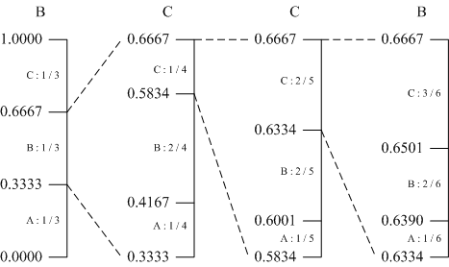
算术编码的优点
(前面没看懂的还有次机会
右图就是个动态自适应的编码过程
优点总结
编码长度可以是分数
灵活更新
挺好懂的😄
都懂了吧~

Slide 13
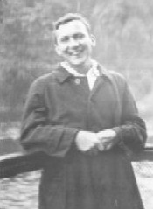
实现算术编码/解码器
既然懂了, 请你手写一个算术编码/解码器
就用两个double, 一个维护区间上界high, 一个维护区间下界low
range = high – low, 每次假设这玩意等于1
然后根据当前编码符号的概率区间[a, b]
更新上下界在range中的位置
继续直到所有符号完成编码
解码就正着再弄一遍, 还是一个high一个low
看当前概率划分下value在哪个区间
range = high – low, 缩到小区间里去
继续知道解码出所有符号

Slide 14
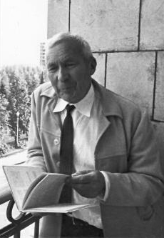
问题出现了
无限精度小数怎么实现?
早在1948年C. E. Shannon提出信息论的时候，就提出了算术编码的思想。但是经过多年的研究，许多学者认为算术编码是无法实现的。算术编码要求进行无限精度的实数运算，这在仅能进行有限精度运算的计算机系统上是无法进行的。
1987年, Ian H. Witten、Radford M. Neal和John G. Cleary发表了一篇论文

Slide 15
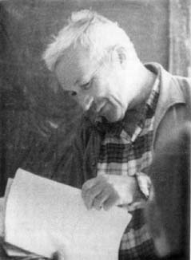
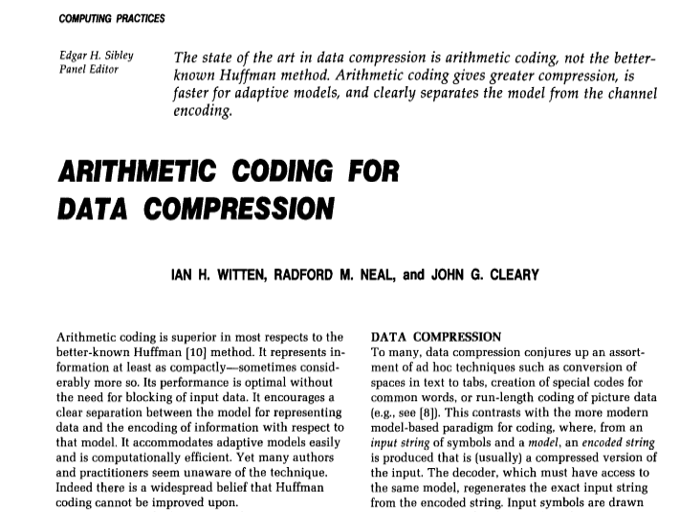
问题解决了

Slide 16
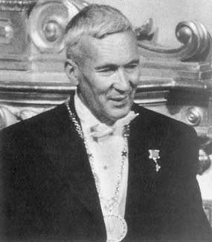
解决方法
用整数模拟小数运算
0 = 0.0000000
1 = 0.1111111
直接用两个整形来维护, 并假设最开始有一个0和小数点, 后面有无穷多个0或者1
然后对这两个整数进行区间更迭
当两个整数最高位相同时, 把最高位移出来

Slide 17
解决方法
最高位相同
右移, 把最高位移出来
001010: low
010100: high
010100: low
101001: high
并且low低位补0, high低位补1
已经相同的高位在之后的区间更新中是不会变的

Slide 18
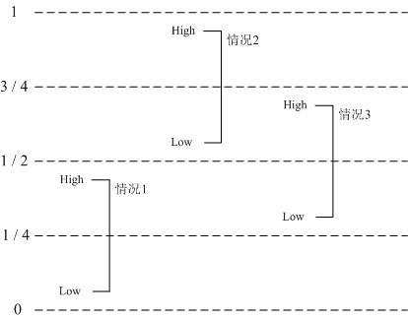
具体实现
还有一个问题, 就是low和high十分接近时还是会挂, 无法继续编码了. 极端例子如下:
0111111: low
1000000: high
解决方法
当low和high有接近的苗头的时候直接扼杀

Slide 19
忽略次高位
当最高位不同, 且次高位上high为0, low为1
先行忽略(移出), 继续更新区间
直到出现情况1或者情况2.
情况1
情况2
现在的最高位为0
原本忽略的次高位趋向于1
输出01111…
现在最高位为1
原本忽略的次高位趋向于0
输出10000…

Slide 20
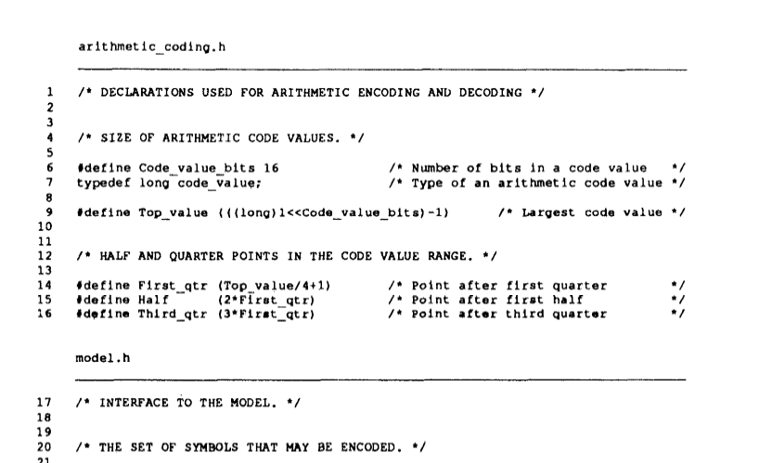
听糊了?😂
记得这节的标题, 蒯WNC.
上个世纪的这篇论文里, 附带了一份实现精妙, 风格优美的C代码😆

Slide 21

你懂的
WNC论文里附带的代码, 事实上成了Arithmetic Coding的实现标杆.
大概这就是巨佬吧
Emmm, 其实算术编码的思想是很好理解的, 但还是不要自己造轮子了吧

Slide 22
算术编码总结
还记得其优点吗?
编码长度可以是分数
灵活更新
OK
有了这个利器, 接下来就可以介绍PPM算法啦

Slide 23

数据结_
PPM算法思想其实我已经说过了
类似算术编码, PPM压缩过程也是自适应的, 其本质就是基于已经见过的文本来预测下一个字符
我们会给“构”一个比较大的概率, 给“婚”比较小的概率
因为我们已经预先知道, 大多数时候会出现“构”, 用大的概率会在算术编码时保留一个更大的区间.
如果不幸数据结婚了(单身狗竟然吃了数据的狗粮
没关系, 可以接受的

Slide 24
0阶上文
上文指的是待编码字符前面已经编码过的字符
0阶的意思就是, 不考虑上文
这样凭空预测, 我们只能用每个符号出现的频率来推断概率
把信号源看成独立随机变量
然而事实上并不如此

Slide 25
1阶上文
结_
假设有一个符号待编码, 我知道上一个编码的字是结
统计一下我们已有的知识里, 结后面会出现哪些字, 以及他们的频率, 以频率来估计概率
婚10次, 构50次, 巴5次

Slide 26
更高阶上文
本质上也和1阶上文一样
多考虑待编码字符前面的上文, 然后去找这些上文出现时后面会跟哪些字
似乎很完美对吧?
有什么问题吗?🙂
如果这个字根本没出现怎么办? “扎”

Slide 27
逃逸
逃逸指的是从高阶的上文跳转到低一价的上文的事件
因为待编码的字没有在这个上文中出现过, 因而其频率为0, 从而概率也为0, 这样是没法编码的
但在低一阶的上文中可能出现过
比如数据结扎咱没见过, 但咱见过结扎对吧
假设从4阶上文开始
数据结扎 0
据结扎 0
结扎 3
我们从4阶上文逃逸到1阶上文, 从而给了扎字一个概率预测

Slide 28
一直逃逸, 直到...
到了0阶
还是有可能发生逃逸事件, 比如从来没见过扎这个字
行吧, 那就到-1阶
在-1阶里, 所有可能的字符都以频率1出现, 由此计算概率
这总没法逃逸了把, 毕竟所有字符都终将在-1阶被预测到
EOF
一直没说怎么判断算术编码的结束
当然可以存个长度对吧
但这样不优美

Slide 29
-2阶上文
Emmm, 其实就不能算上文了对吧
到了-1阶, 假设我们遇到了EOF字符
没见过, 不认识, 你谁啊
继续逃逸, 到了-2阶就直接终止编码/解码即可

Slide 30
上文更新
当成功编码完成一个字符, 我们应该把这个字符的这次出现加到上文的下一个可能的字符里
频率++
有一个优化, 只更新更高阶的上文
假设在第3阶完成编码, 我们只更新这个符号在第3, 4, 5, 6...阶上文中出现过
理由:
更低价的上文的说服力会低于更高阶的上文
比如, “我我我是是是个结”后面出现“巴”字的概率远远大于“结“, 也只有在这种上文里我们才有把握认为会出现巴字
低阶下文被更新烂了, 对效率却没有提高

Slide 31
逃逸预测
最简单的, 也是PPMA的实现, 直接认为出现逃逸的频率为1
PPM一族很多其他算法都是在逃逸预测上做文章
如PPMd: PPMd estimates the probability of a new symbol as the ratio of the number of unique symbols to the total number of symbols observed.
本来想改改的, 结果发现我的实现改起来有点麻烦, 解压和压缩对不上
第一个点用PPMd能多压30bytes左右

Slide 32
逃逸排除
这是一个简单但十分有效的优化
如果发生了逃逸, 那么当前高阶上文后出现过的字符都不会再出现了, 在低阶上文中计算概率的时候可以直接排除这些字符的频率

Slide 33
解压过程
与压缩几乎一样的过程
该逃逸的逃逸, 只不过计算出概率区间, 留待算术解码器来找具体是哪一个区间
从而得知下一个字符是什么

Slide 34
OK
有了上述知识, PPM就可以实现了
具体实现在PJ结束后会在github上放出来
大概就是拿个map存上文, 暴力统计频率
跑的比较慢, 内存占用也比较大

Slide 35
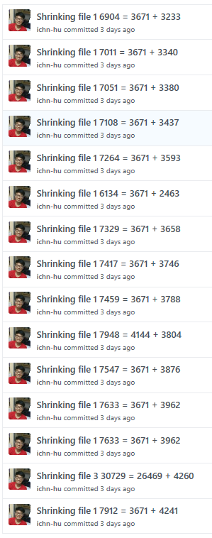
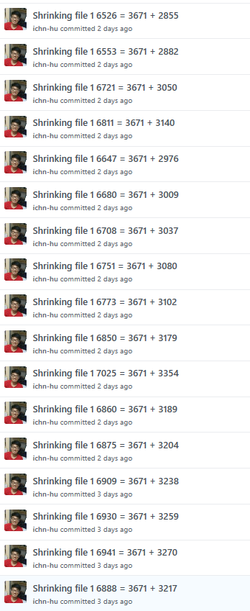
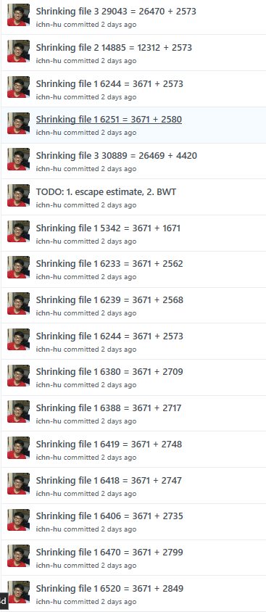
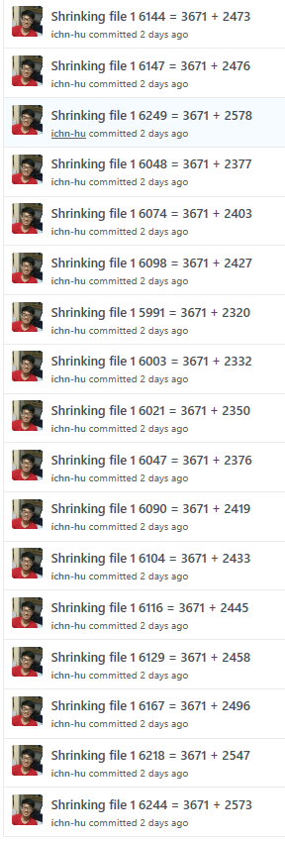
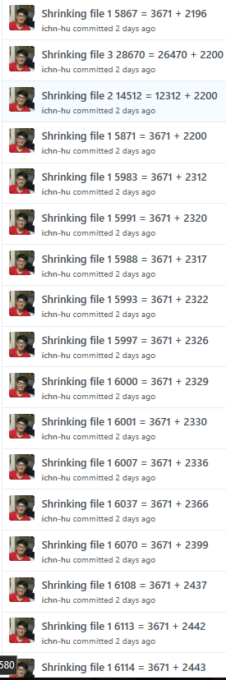
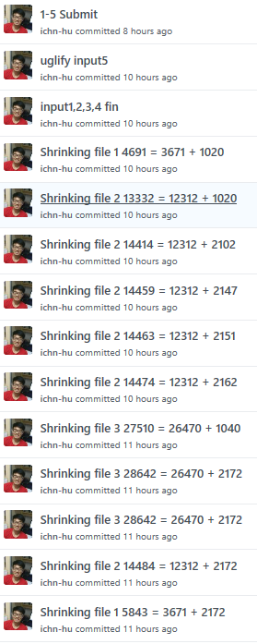
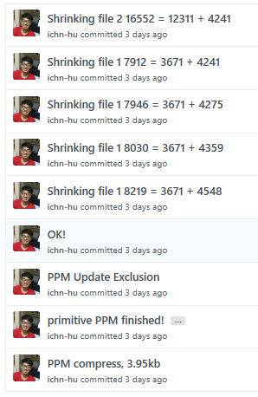
论如何压缩代码
写完了, 发现解压代码有4.3kB
然后就开始压代码了

Slide 36
数据压缩, 下跪
PPM已经很厉害了
可惜, 还有更厉害的
PAQ
Context Mixing
用多种方式预测下文, 选取最优的模型
自然语言
二进制可执行文件
比如训练一个LSTM神经网络之类的...

Slide 37
benchmark
提到数据压缩, 不得不提enwiki的benchmark
https://cs.fit.edu/~mmahoney/compression/text.html
给跪了, 可以说已经被做绝了

Slide 38
Bonus
从网上找了个paq8, 压了压前三个点
2.43kB
9.97kB
20.4kB
解压代码120kB
运行20s+
使用内存8GB

Slide 39
Bonus
Input5的做法 (感谢沧神)
先把jpeg文件解码, 得到位图, 大概400kB
然后换种高级点的压缩方式压缩
输出就, 先解压成位图, 然后编码成jpeg
然而, 我用我的PPM试了试, 压完有200kB
不服啊
裸上paq8

Slide 40
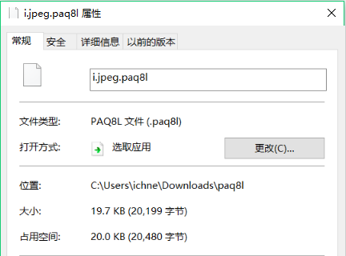
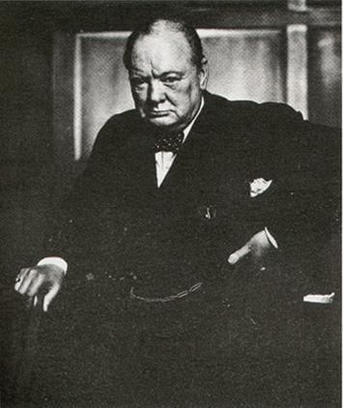
伏地膜paq8
直接压jpeg, 压到了19.7kB
理论上将, 只要把paq8看懂, 然后压进5kB....

Slide 41
感谢
感谢大家的聆听, 希望都能听懂!
感谢靳帅祥, 戴宁, 吴明健, 周海沧, 蔡彦麓, 裴恒志等同学在我学习与实现算术编码与PPM的过程中与我的交流和提供的帮助! 也希望在以后的学习里能和更多的同学一起学习, 一同进步!
特别感谢戴宁,靳帅祥同学替我review ppt!
特别感谢助教的辛勤工作!
特别感谢孙老师一个学期的指导! 感谢孙老师为ACM队所付出的心血!

